Slide 1
Пальчиковая гимнастика
«Почтальон»
Подготовила учитель-логопед ВКК
Емельянова Юлия Николаевна
МАДОУ «Детский сад комбинированного вида №4 «Солнышко»
г. Арамиль, 2020

Slide 2

Все слова произносятся чётко, ритмично
Что
принёс нам
почтальон?
сжимают и разжимают кулачки ритмично, в соответствии с произнесением текста

Slide 3
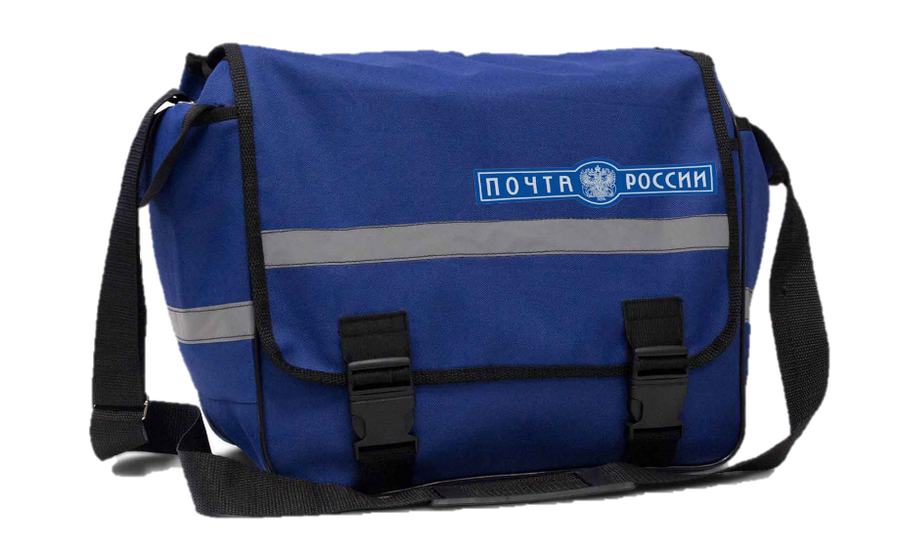
Все слова произносятся чётко, ритмично
С толстой
сумкой
ходит
он.
«шагают» пальчиками по столу, ритмично и уверенно «наступая» на подушечки пальцев

Slide 4
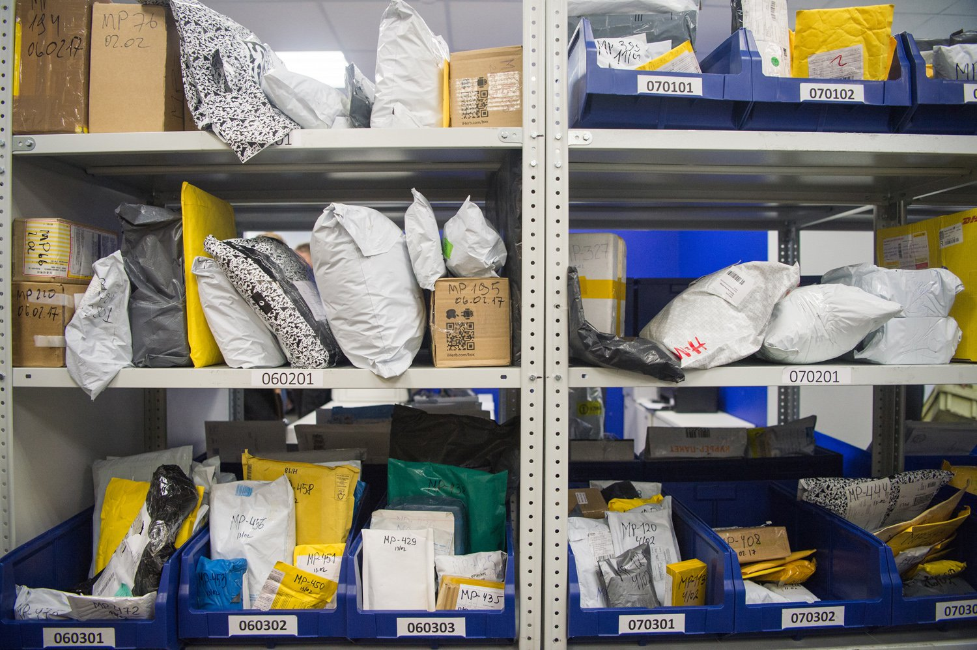
Все слова произносятся чётко, ритмично
Перевод,
журнал,
газету,
В бандероли
две
кассеты
на каждое наименование загибают по одному пальчику, начиная с большого

Slide 5
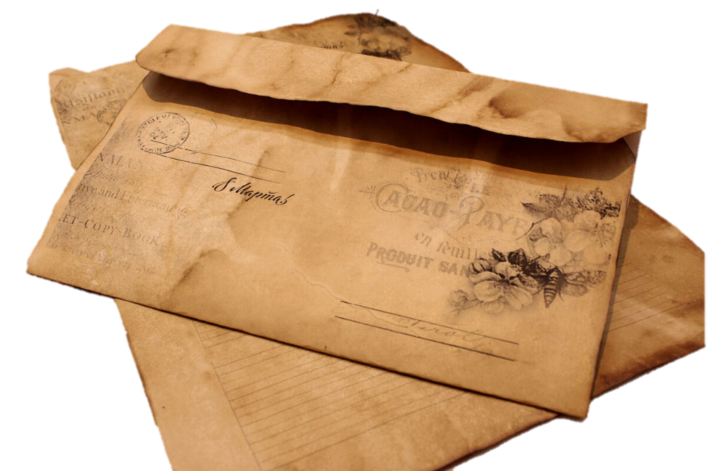
Все слова произносятся чётко, ритмично
И письмо
от тёти
Вали,
Чтоб её
приезда
ждали.
на каждое наименование загибают по одному пальчику, начиная с большого

Slide 6

Выучите эту пальчиковую гимнастику
Обращайте внимание на четкость движений пальцев рук при выполнении гимнастики
Обращайте внимание на правильность произношения звуков и четкость проговаривания слов

Slide 7

Спасибо за старания!

